Slide 1

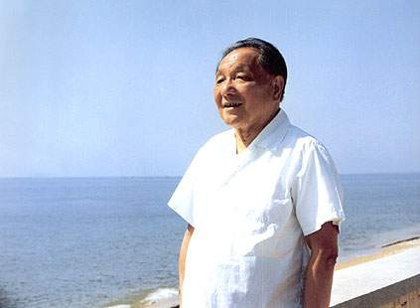

在大海中永生
会仪小学五二班

Slide 2
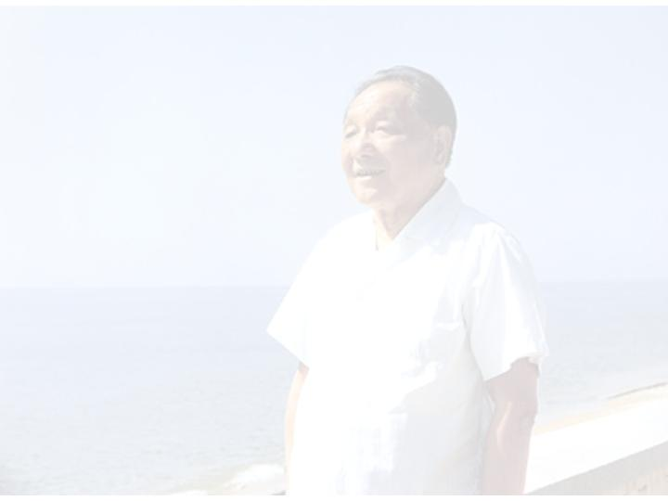
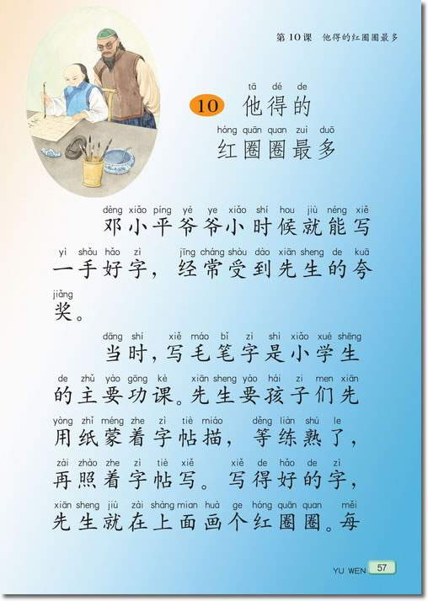


Slide 3
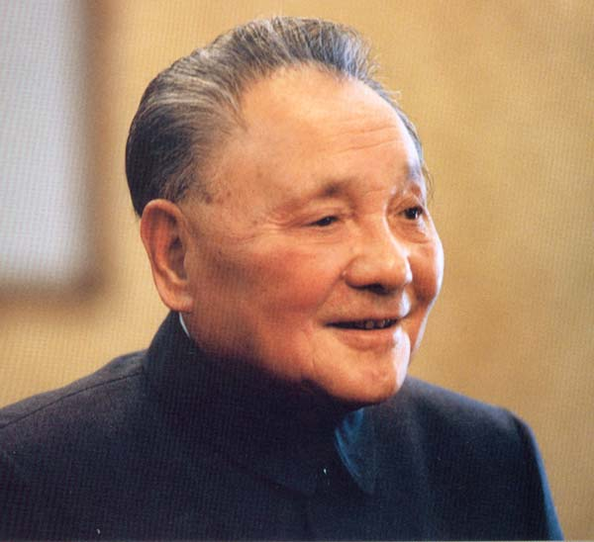
邓小平（1904—1997）：我党我军的卓越领导人，我国社会主义改革开放和现代化建设的总设计师，建设有中国特色社会主义理论的创立者。他创造性地提出了用“一国两制”实现祖国和平统一的构想。按照这一构想，香港和澳门分别于1997年7月1日和1999年12月20日回归祖国。

Slide 4
自读课文
要求：
1、读准字音（给不认识的字注音）读通课文（用“∕”标出长句的停顿）
2、概括主要内容（用文中语句或自己的话讲述）

Slide 5
读准字音
民族 船舱 崭新 呜咽 痛悼
篇章 海疆 超越 属于 舷窗
震撼 爱戴 全党 香港
奔腾不息 波翻浪涌
zhǎn
W ū yàn
jiāng
shǔ
d ǎng
gǎng

Slide 6
我来读
一位以自己的一生带领人民书写中华民族崭新历史的伟人
机舱里安放着全党、全军和各族人民衷心爱戴的邓小平爷爷的骨灰。
奔腾不息的浪花会把他的骨灰送往祖国的万里边疆。

Slide 7
我来读
一位以自己的一生∕带领人民∕书写中华民族/崭新历史的∕伟人
机舱里安放着∕全党、全军和全国各族人民∕衷心爱戴的/邓小平爷爷的骨灰。
奔腾不息的浪花∕会把他的骨灰∕送往/祖国的万里边疆。

Slide 8
1、飞向大海。
2、骨灰撒大海。
3、在大号中永生。
第一段（1）：飞机载着邓小平爷爷的骨灰飞向大海。
第二段（2——6）：邓小平爷爷的骨灰撒向大海。
第三段（7）：邓小平同志在大海中永生。

Slide 9
1997年3月2日上午，一架银色的专机离开北京西郊机场，在首都上空低低地缓缓地绕飞一周，然后穿过云层，飞向祖国的辽阔大海。机舱里安放着全党、全军和全国各族人民衷心爱戴的邓小平爷爷的骨灰。一位以自己的一生带领人民书写中华民族崭新历史的伟人，今天将完成他人生的最后一个篇章。

Slide 10
一位以自己的一生带领人民书写中华民族崭新历史的伟人，今天将完成他人生的最后一个篇章。

Slide 11
崭新历史：
指邓小平爷爷带领人民改革
开放，使全国人民过上了好日子。

Slide 12
最后一个篇章：
邓小平同志临终前，再三叮嘱，死后捐献角膜，解剖遗体，不留骨灰，撒入大海，这是他把自己的一生毫无保留地献给祖国和人民的遗愿，也是他留给党和人民的一份珍贵遗产。所以，骨灰撒放大海谓为“完成他人生的最后一个篇章”。

Slide 13
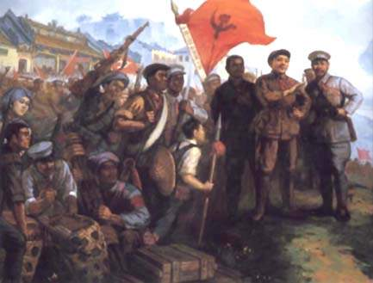
1929年12月11日，邓小平、张云逸、韦拔群在广西领导和发动百色起义，创建中国工农红军第七军。张云逸任军长，邓小平任前敌委员会书记、政治委员。

Slide 14
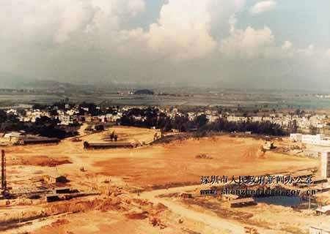
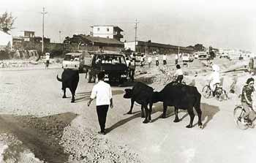
改革开放前的深圳

Slide 15
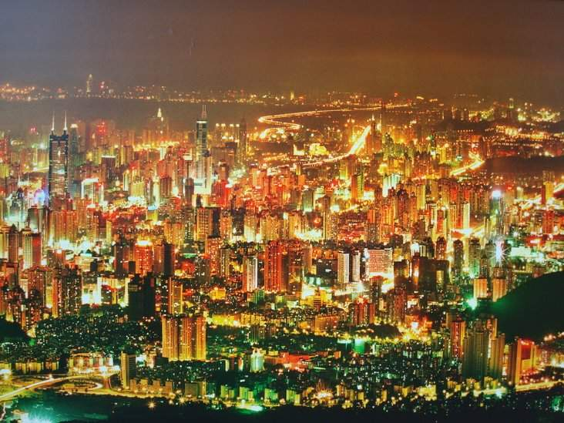
改革开放后

Slide 16
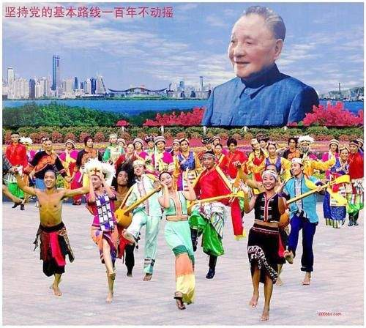

Slide 17
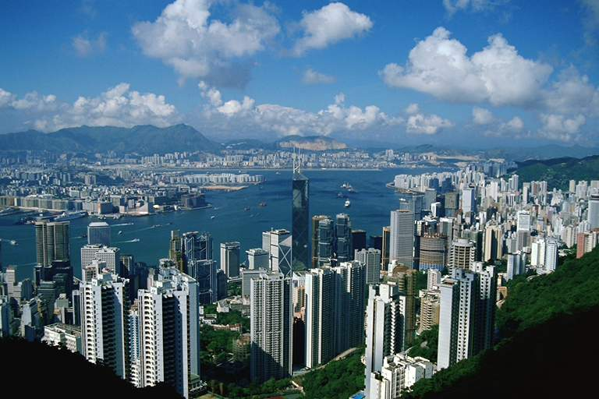
澳门、香港
也许，奔腾不息的浪花会把他的骨灰送往澳门、香港；香港、澳门同胞说：“ ”

Slide 18
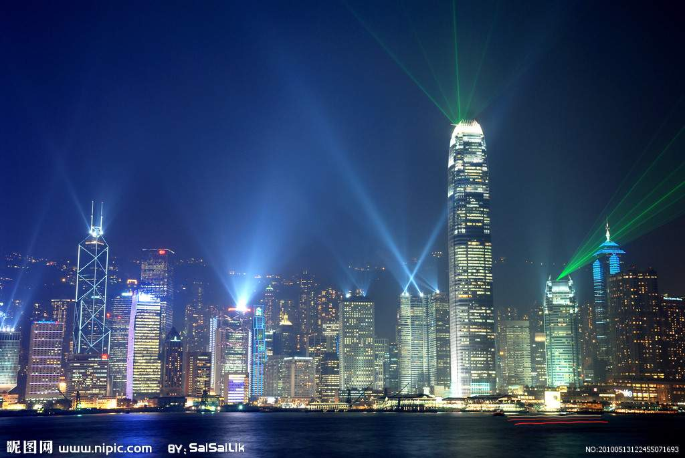
香港夜景

Slide 19
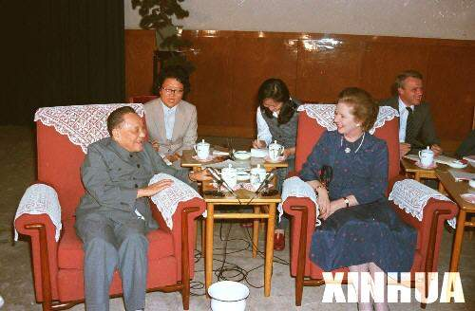

香港岛自古就是中国领土，1842年被英国强占。1898年，英国乘中国甲午战争失败之际，强迫清政府将新界地区租借给他们，租期为99年。1997年租借到期。我国政府根据“一个国家，两种制度”的构想，经与英国政府多次谈判，于1984年12月19日正式签署中英联合声明，1990年4月通过了香港特别行政区基本法，1997年7月1日，中国恢复对香港行使主权。

Slide 20
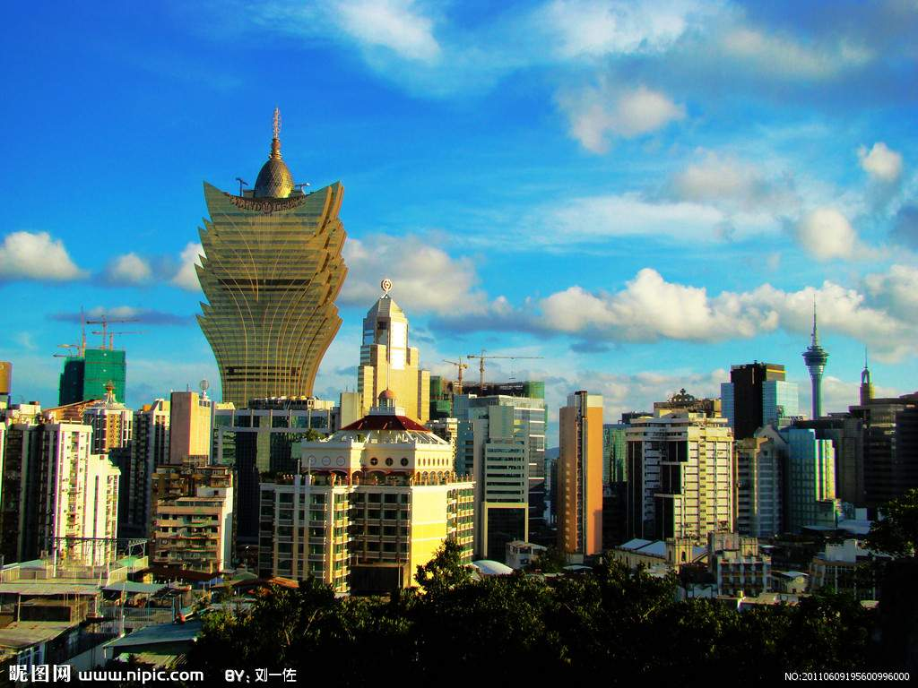
澳门

Slide 21
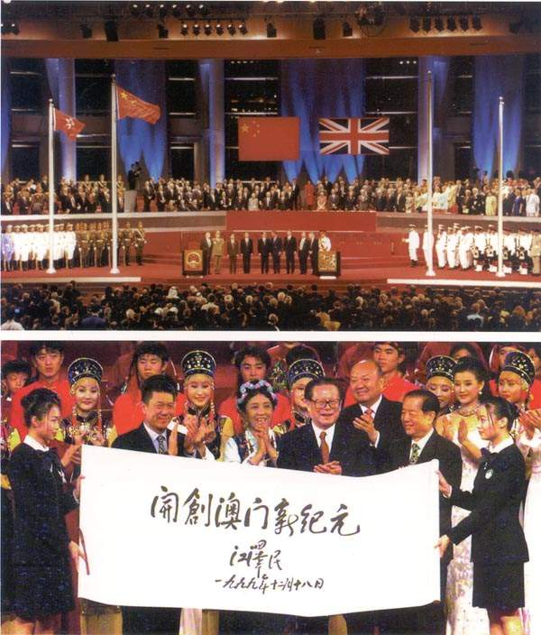

澳门是被葡萄牙殖民者于1553年强行上岸租借，在1887年强占去得中国领土。1979年中葡建交以后，双方对澳门问题有了相互谅解。葡萄牙总统埃亚内斯访华时，中葡双方本着友好合作的精神，签署了联合声明，表达了解决澳门问题的意向。1988年1月15日，中葡两国代表在北京互换联合声明批准书，1999年12月20日，中国政府对澳门恢复行使主权。

Slide 22
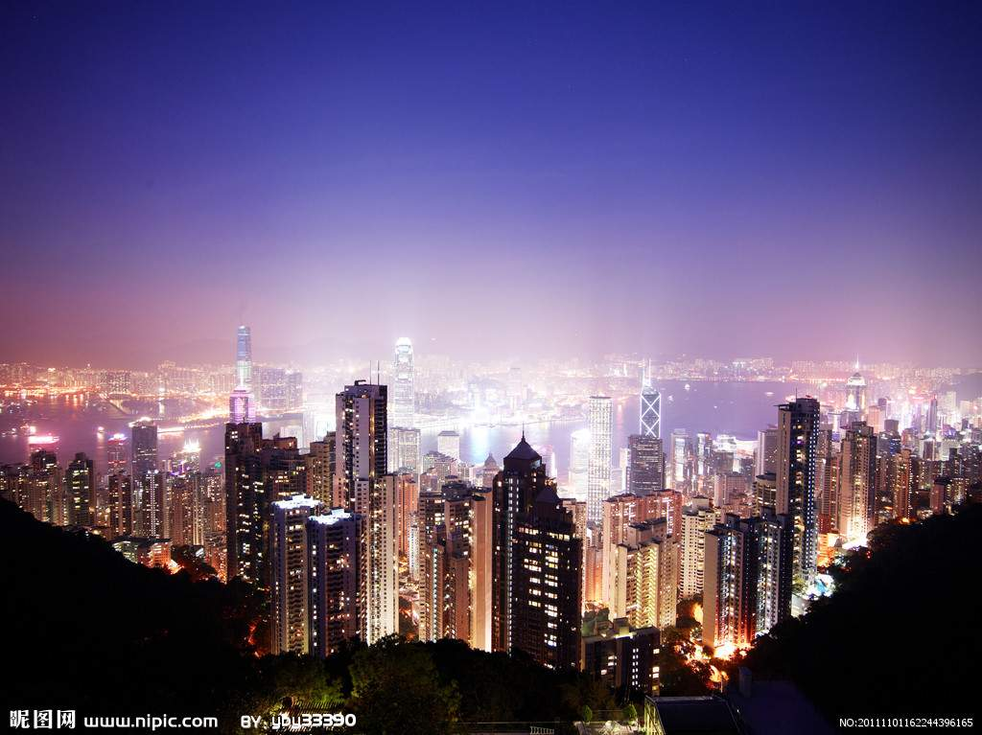
香港城市灯光夜景

Slide 23
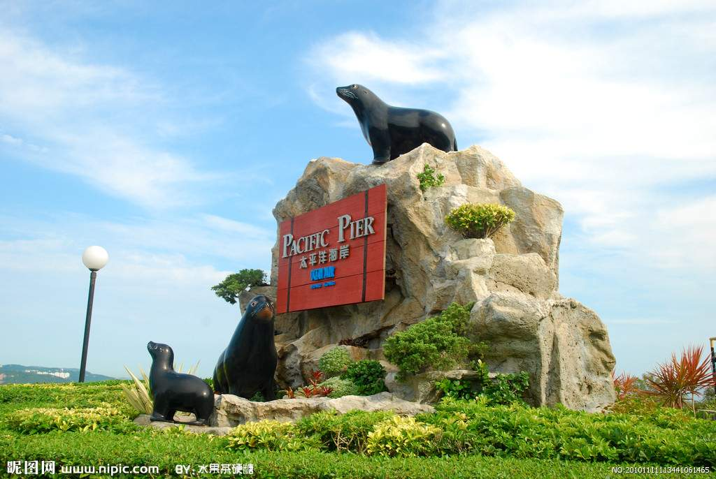
香港海洋公园

Slide 24
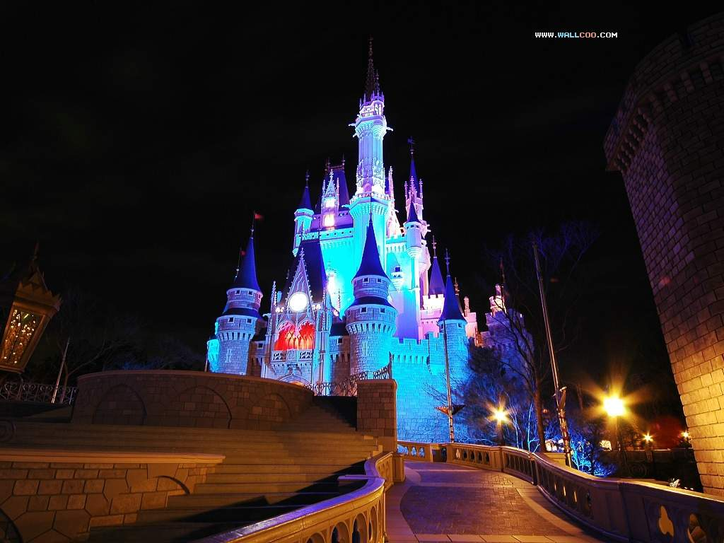
香港迪斯尼乐园梦夜景

Slide 25
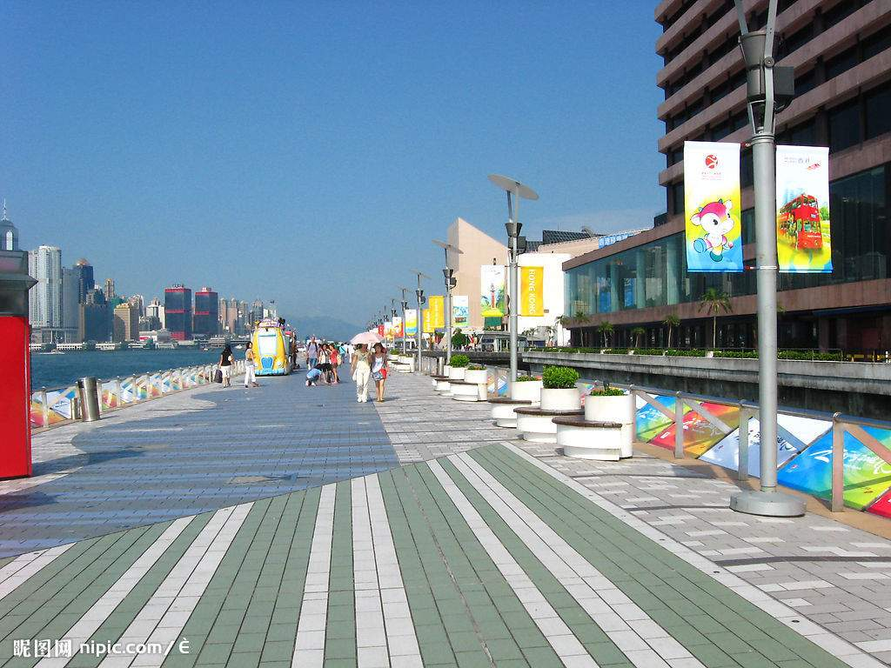
香港星光大道

Slide 26
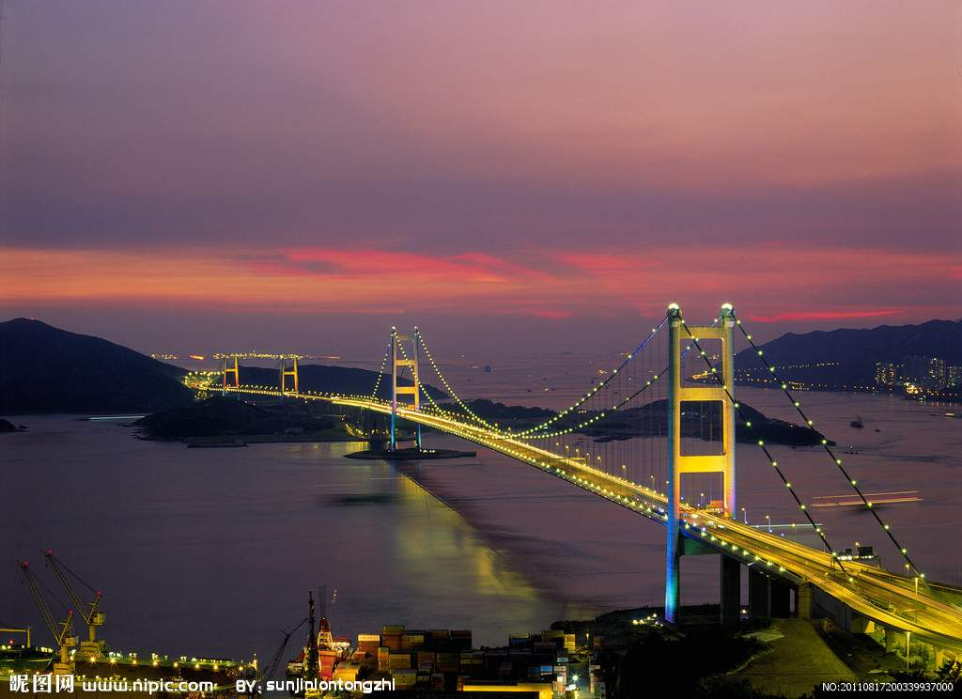
香港青马大桥

Slide 27
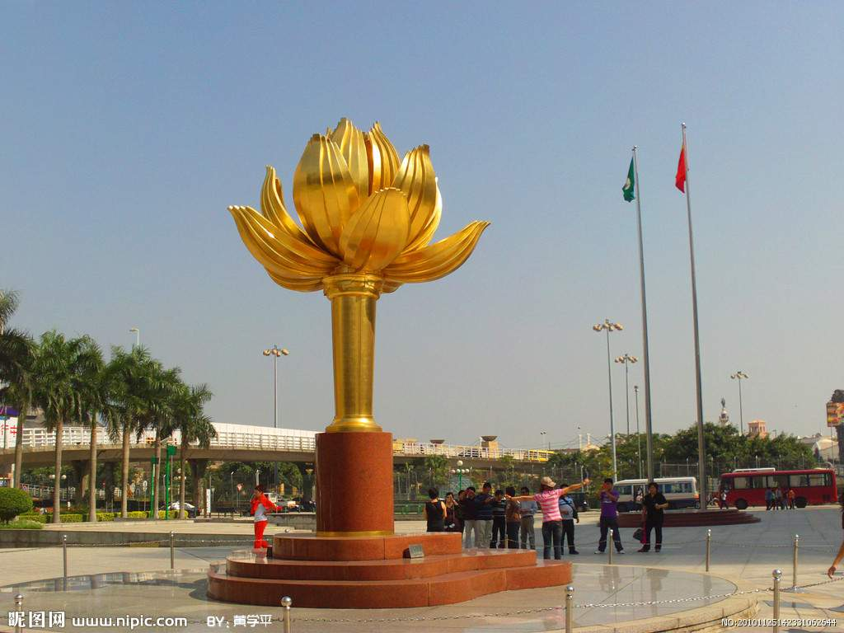
澳门莲花广场

Slide 28
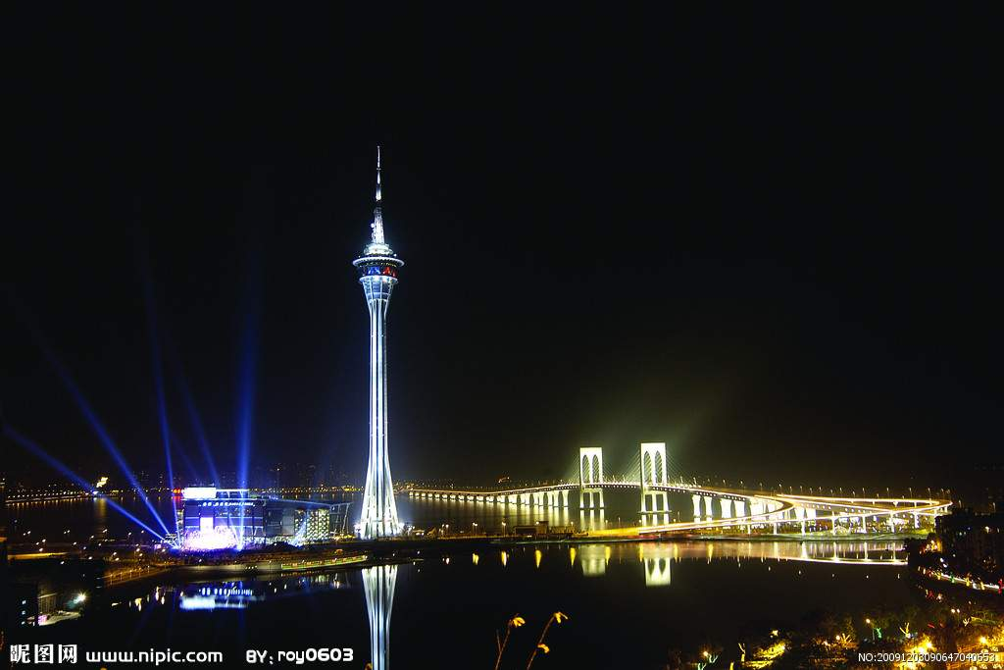
澳门观光塔夜景

Slide 29
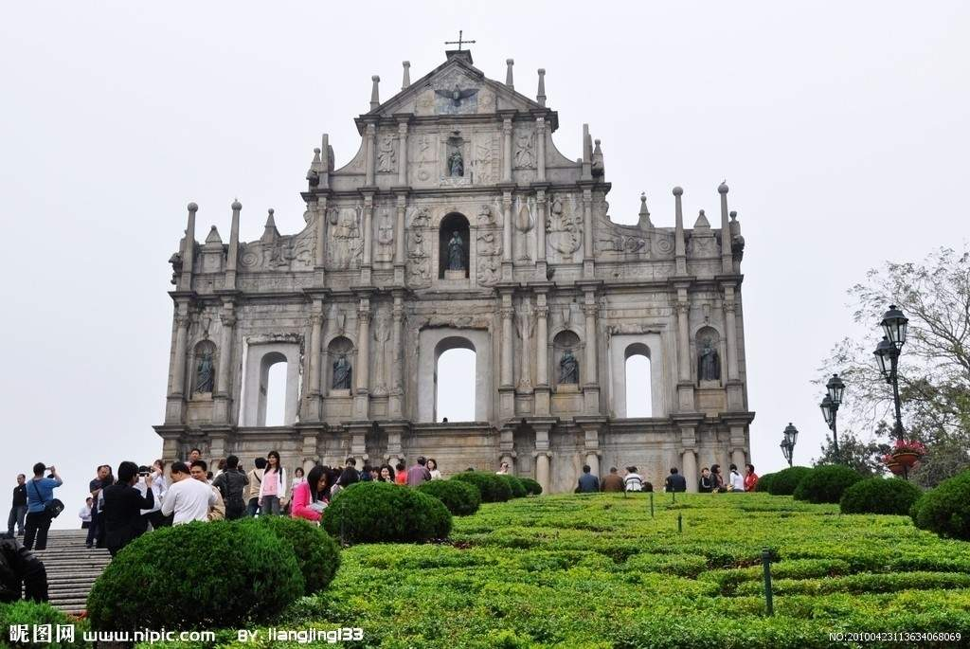
澳门大三巴

Slide 30
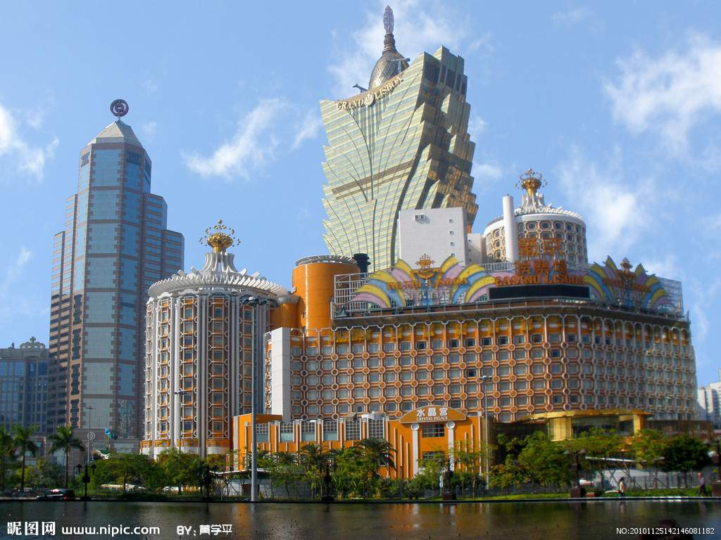
澳门葡京娱乐场

Slide 31
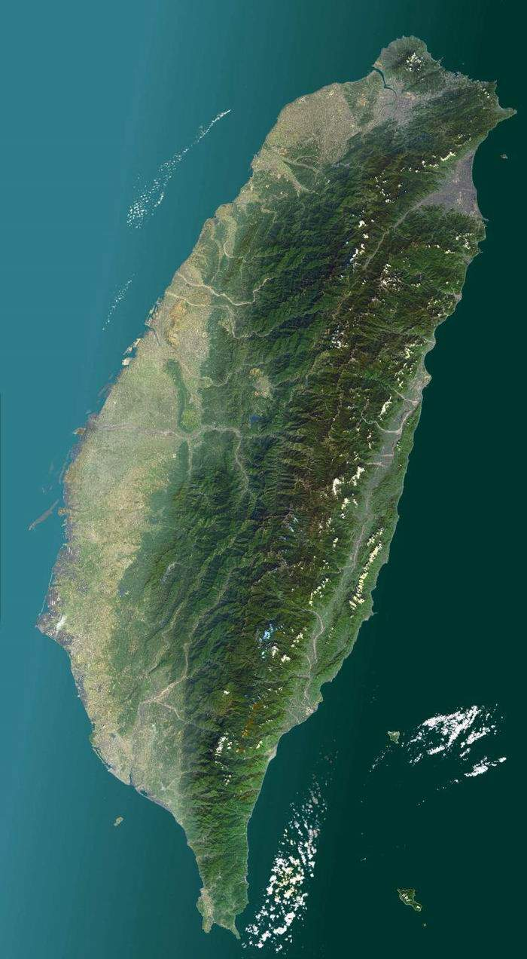
也许，奔腾不息的浪花会把他的骨灰送往宝岛台湾；台湾同胞说：“ ”
宝岛台湾

Slide 32
一位以自己的一生带领人民书写中华民族崭新历史的伟人，今天将完成他人生的最后一个篇章。

Slide 33
“我是中国人民的儿子，我
深情地爱着我的祖国和人民。”
----邓小平

Slide 34
骑在人民头上的，人民把他摔垮；
给人民作牛马的，人民永远记住他！
——臧克家

Slide 36
联合国前秘书长瓦尔得海姆于1985年在北京会见过邓小平后说过一句广为流传的话“与邓小平相比，我们简直就不是人。”
美国前总统老布什说：“中国如果没有毛泽东就可能不会燃起革命之火；如果没邓小平，就会烧成灰烬。”
印度总理甘地说；“世界上的领导人，能多一些像邓小平的，世界和平就有希望了”。
“二十世纪罕见的杰出人物”、“本世纪公认的世界级领袖”、“邓小平的影响超时代超国界”

Slide 37
也许，奔腾不息的浪花会把他的骨灰送往祖国的万里海疆；也许，奔腾不息的浪花会把他的骨灰送往澳门、香港；也许，奔腾不息的浪花会把他的骨灰送往宝岛台湾；也许，奔腾不息的浪花会把他的骨灰送向太平洋、印度洋、大西洋……邓小平爷爷的影响超越时代，超越国界，他不仅属于中国，也属于全世界。

Slide 38
飞机在高空盘旋，鲜花伴着骨灰，撒向无垠的大海。大海呜咽，寒风卷着浪花，痛悼伟人的离去……
“

Slide 39
飞机在高空盘旋，鲜花伴着骨灰，撒向无垠的大海。大海呜咽，寒风卷着浪花，痛悼伟人的离去……
“
“呜咽”的意思是低声哭泣，因为人们心情悲痛，所以听到寒风卷着浪花哗哗作响，使人感到大海也在哭泣。

Slide 40
飞机在高空盘旋，鲜花伴着骨灰，撒向无垠的大海。大海呜咽，寒风卷着浪花，痛悼伟人的离去……
“鲜花伴着骨灰”中“伴”用的更确切，更恰当。因为邓小平爷爷虽死犹生，永远活在人民的心中，鲜花代表的是祝福，让鲜花陪伴他，更能写出人民对邓小平同志的爱戴之情。
“

Slide 41
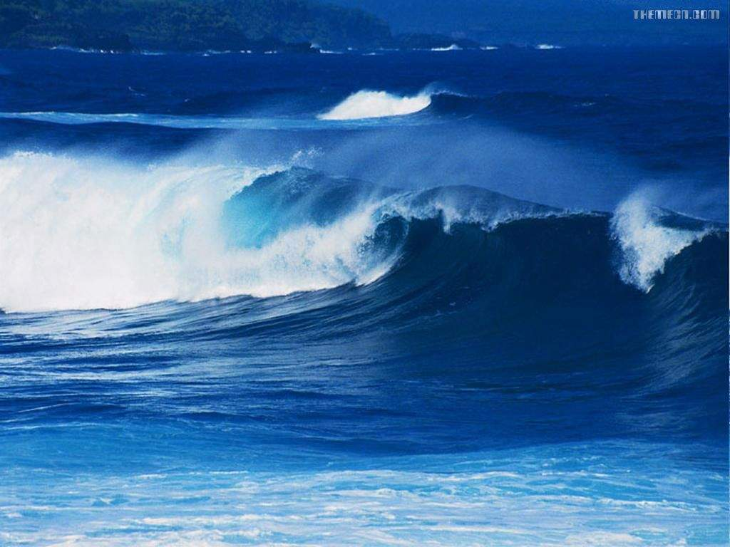
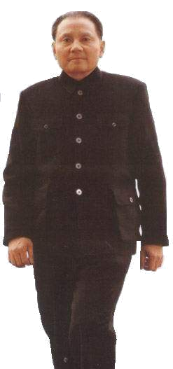
邓小平爷爷的影响超越时代，超越国界，他不仅属于中国，也属于全世界。

Slide 42
“超越时代”“超越国界”说明邓小平爷爷的丰功伟绩人民不会忘记，他的光辉形象不可磨灭。

Slide 43
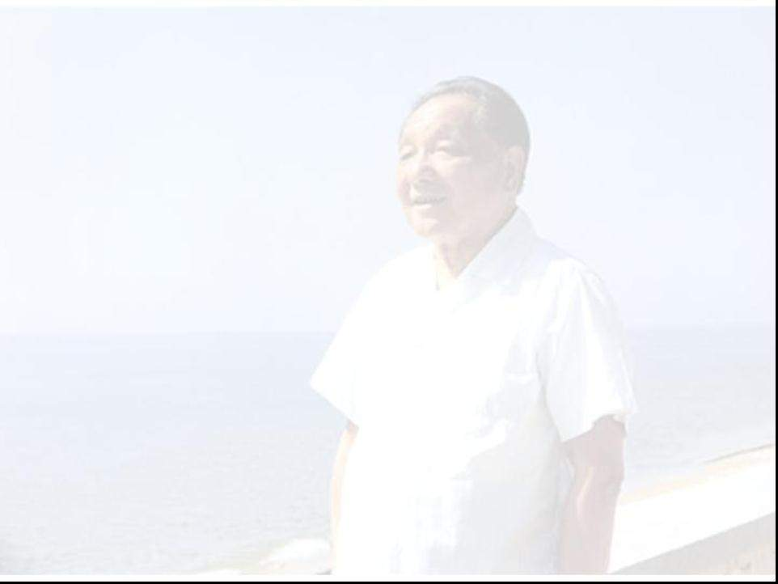

与大海同在，与祖国同在，与人民同在。
与（ ）同在······

Slide 44
“在大海中永生”的不是具体的生命，而是伟人的丰功伟绩。人们虽然明知这位伟人与世长辞，但仍希望他在大海中永生，表达了人民对邓小平同志的美好祝愿和对他永远的怀念之情。
在大海中永生

